Slide 1
ГРОДНЕНСКИЙ ГОСУДАРСТВЕННЫЙ МЕДИЦИНСКИЙ УНИВЕРСИТЕТ
МОЛОДЕЖНЫЙ ОТРЯД
ОХРАНЫ ПРАВОПОРЯДКА
“АВАНГАРД ГрГМУ”

Slide 2
Состав отряда:
Покотило Максим Андреевич
Воробей Владислав Юрьевич
Лёлис Артём Рышардович
Хомчик Александр Денисович
Джамалдинов Темирлан Махмутович
Джамалдинов Эльдар Махмутович
Щекотихин Николай Олегович
Гошев Алексей Александрович
Квач Никита Игоревич
Казленко Артём Сергеевич
Щеглов Сергей Андреевич
Зубко Олег Борисович
Корсак Владислав Эдуардович
Обуховский Алексей Викторович
Рыбаков Роман Викторович
Левин Александр Игоревич
Кугач Николай Владимирович
Бунькевич Евгений Олегович
Нацевич Даниил Евгеньевич
Ламан Кирилл Сереевич
Корниенко Денис Юрьевич
Ольховик Руслан Александрович
Малицкий Владислав Сергеевич
Бурак Александр Олегович
Домашевич Ростислав Сергеевич

Slide 3
Основная задача МООП
Борьба с правонарушениями среди несовершеннолетних и молодежи, профилактика противоправных проявлений в их среде. Гражданско-патриотическое воспитание молодежи, реализация проектов правоохранительной и военно-патриотической направленности;

Slide 4
Основные функции отряда:
1. Осуществление своей деятельности совместно с районным отделом внутренних дел райисполкома.
2. Участие в охране общественного порядка в городе, при проведении спортивных и культурно-массовых мероприятий, в местах массового отдыха молодежи.
3. Содействие РОВД в борьбе с отдельными видами преступлений, профилактике правонарушений в молодежной среде.
4. Работа по пропаганде и распространению правовых знаний, правовому воспитанию юношей и девушек.

Slide 5
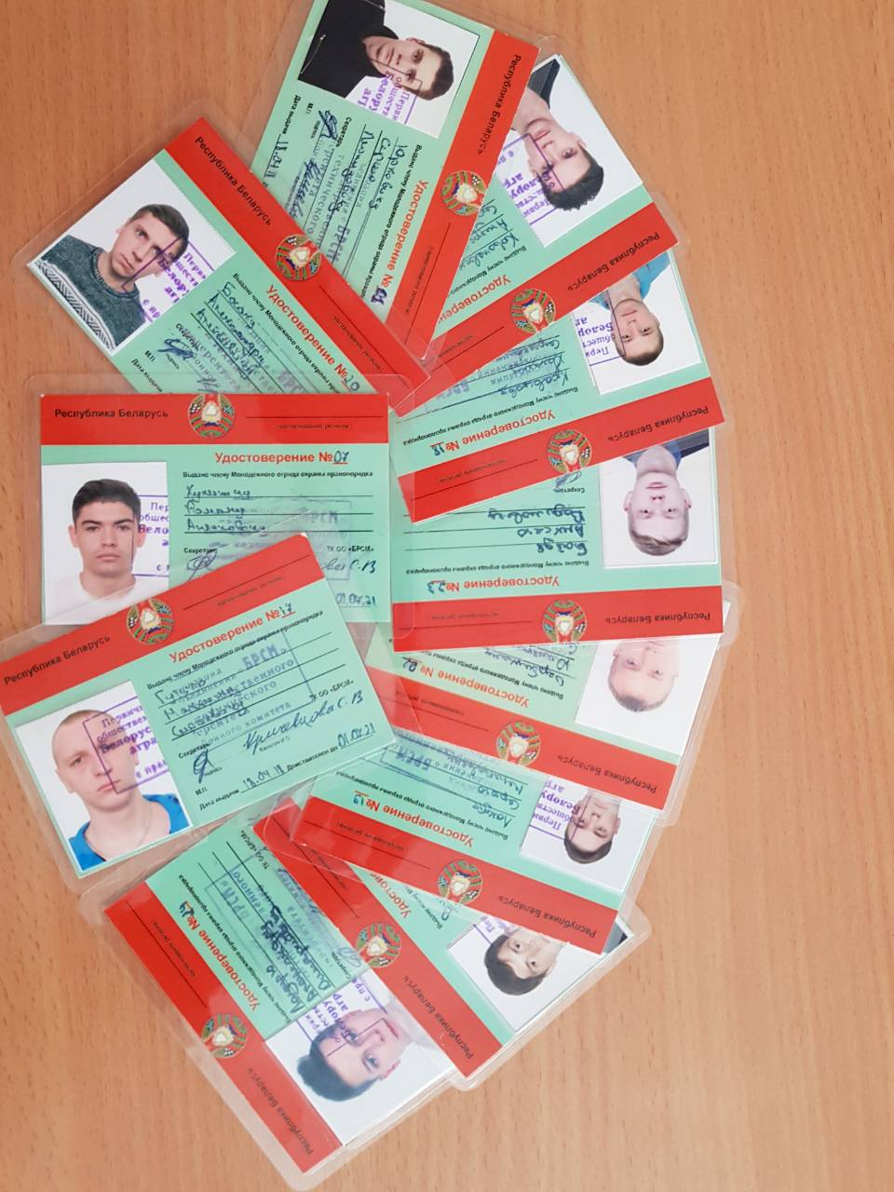
Основные принципы участия студентов ГрГМУ в МООП
Гласность
Законность
Добровольность
Гуманность
Уважение

Slide 6
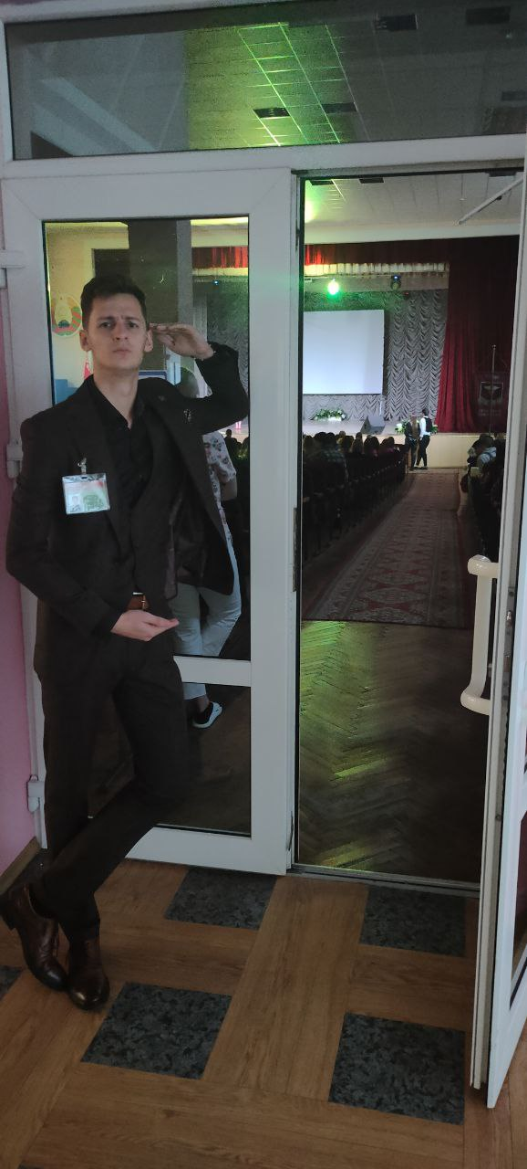
Показатели работы
До 90% мероприятий в нашем университете были с участие МООП

Slide 7
Активность - наше правило.
Мы всегда соблюдаем законы и правила.

Slide 8
Мероприятия вне университета
“Зимний патруль”
“Убираем снег вместе”
“Сила основного закона”
“День Рождения МООП”
"100 идей для Беларуси«
"Студенты. Безопасность. Будущее".
"Дорогами малой родины«
День Победы
И не только

Slide 9
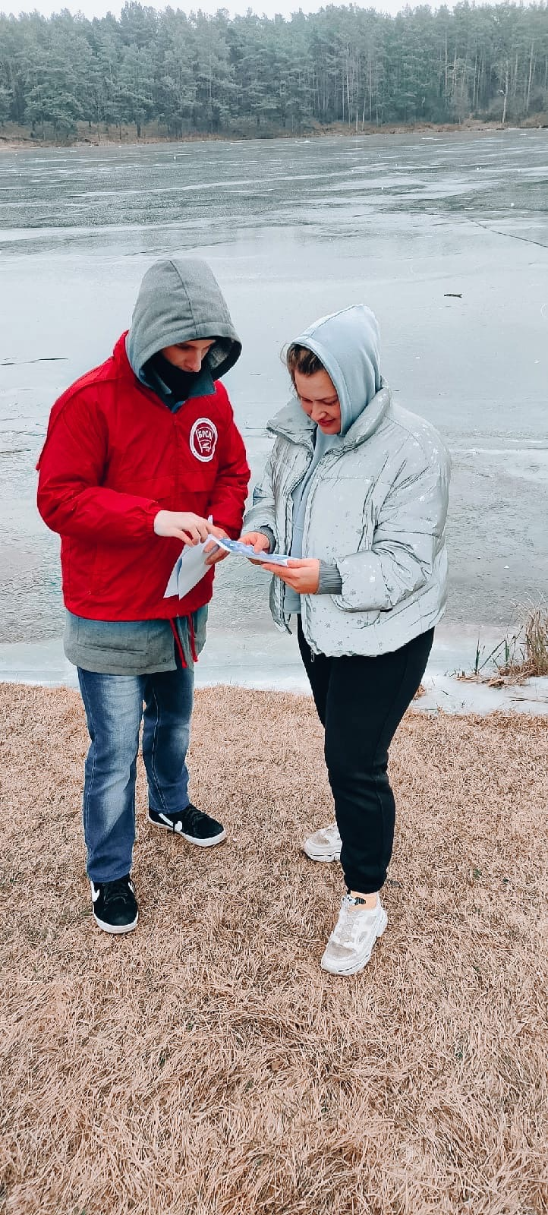
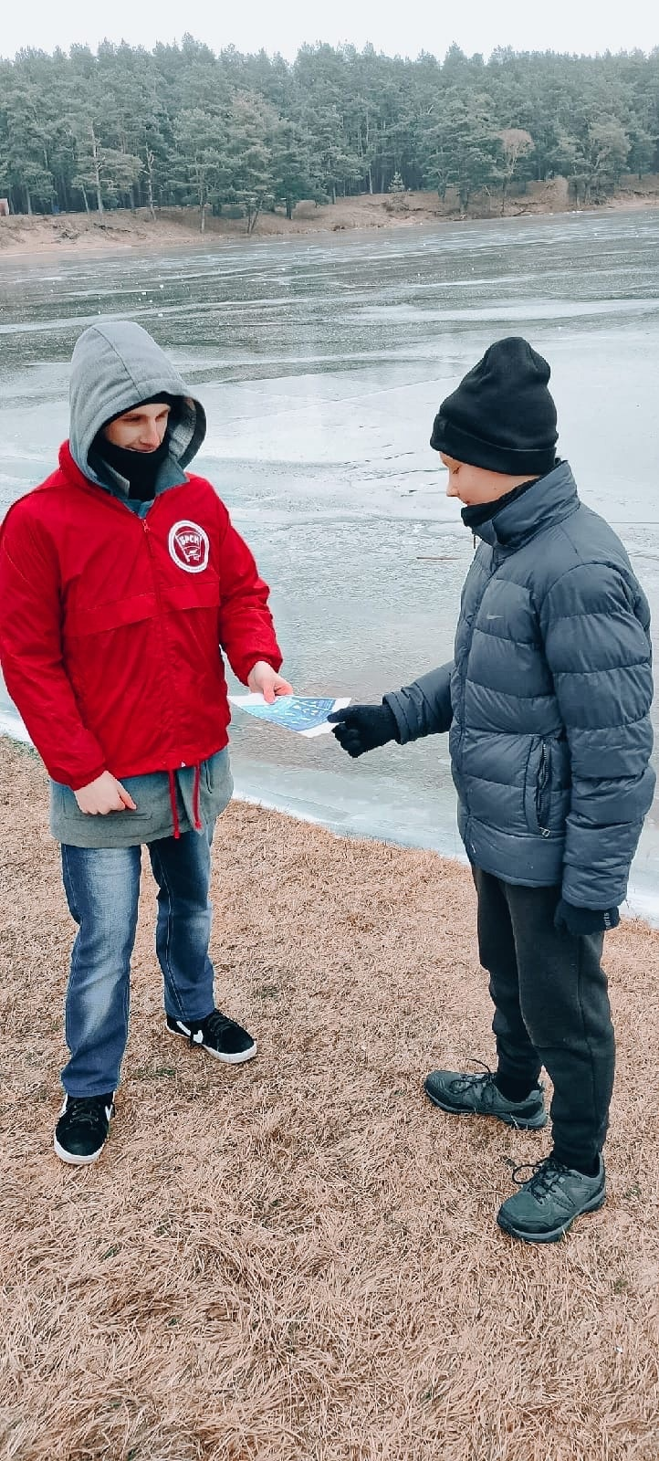
17 января 2022 года, бойцы Молодёжного отряда охраны правопорядка «Авангард ГрГМУ» приняли участие в акции "Зимний патруль" и рассказали о последствиях любителям зимней рыбалки о правилах безопасности и инструкции как себя вести в условиях несчастного случая на льду обморожения, а также об опасности катания на тонком льду

Slide 10
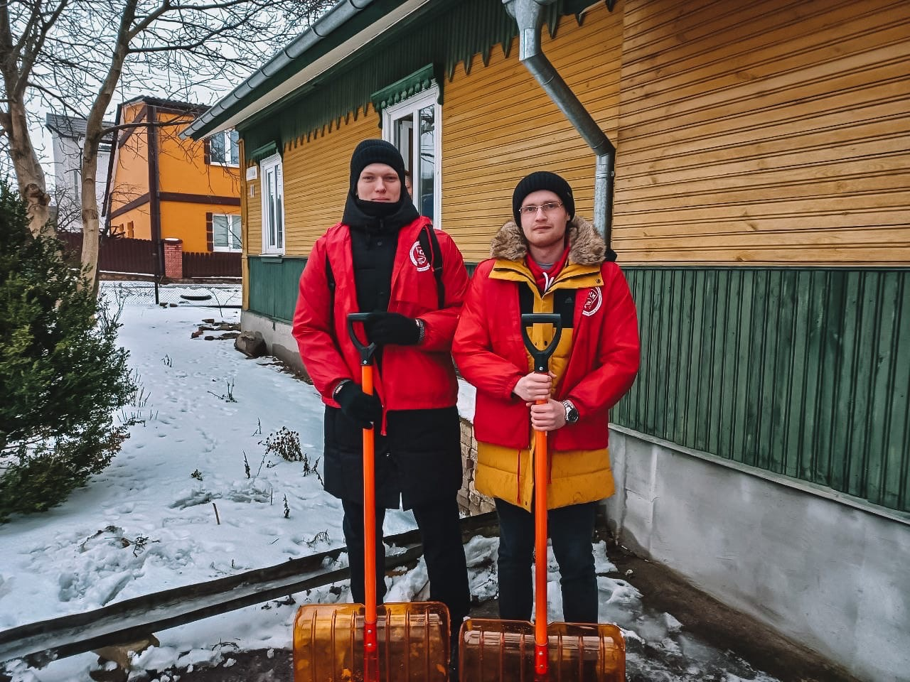
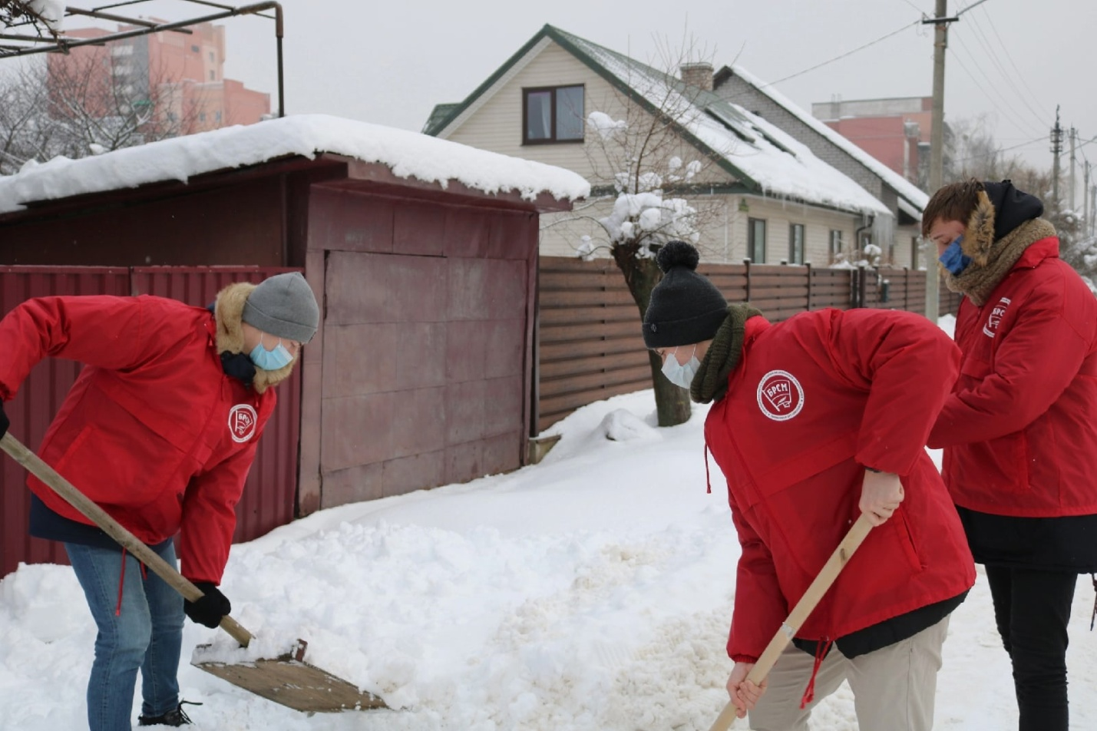
25 января, Волонтеры и студенты МООП продолжают принимать вызов снежной и морозной погоды и помогать бороться со снегом пожилым людям. Не оставайтесь равнодушными и присоединяйтесь к челенжу " Убираем снег вместе”

Slide 11
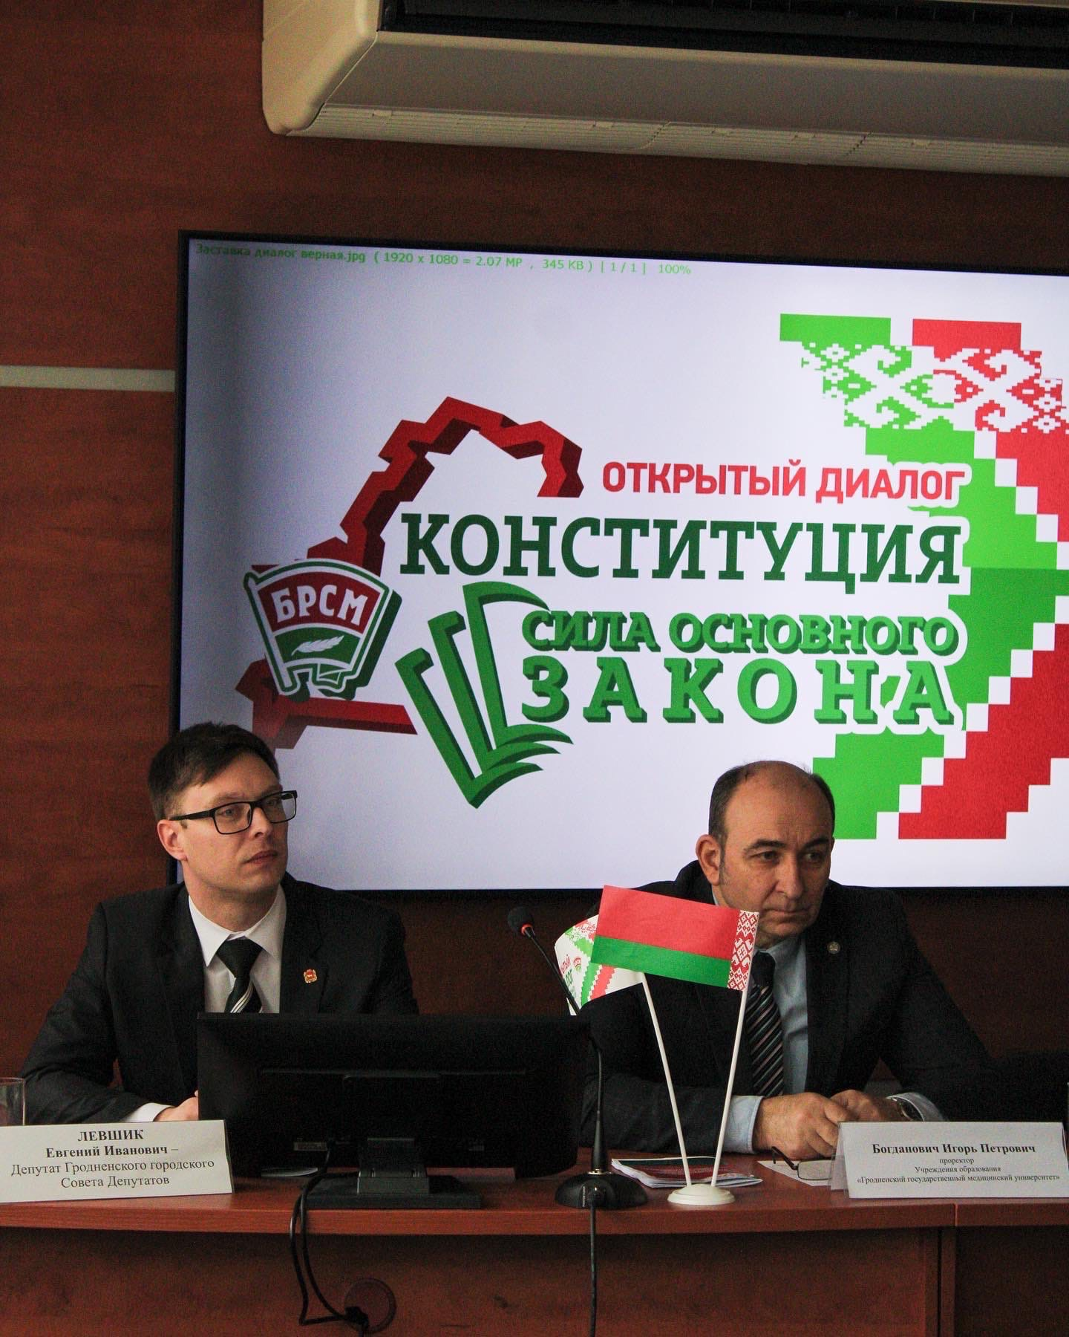
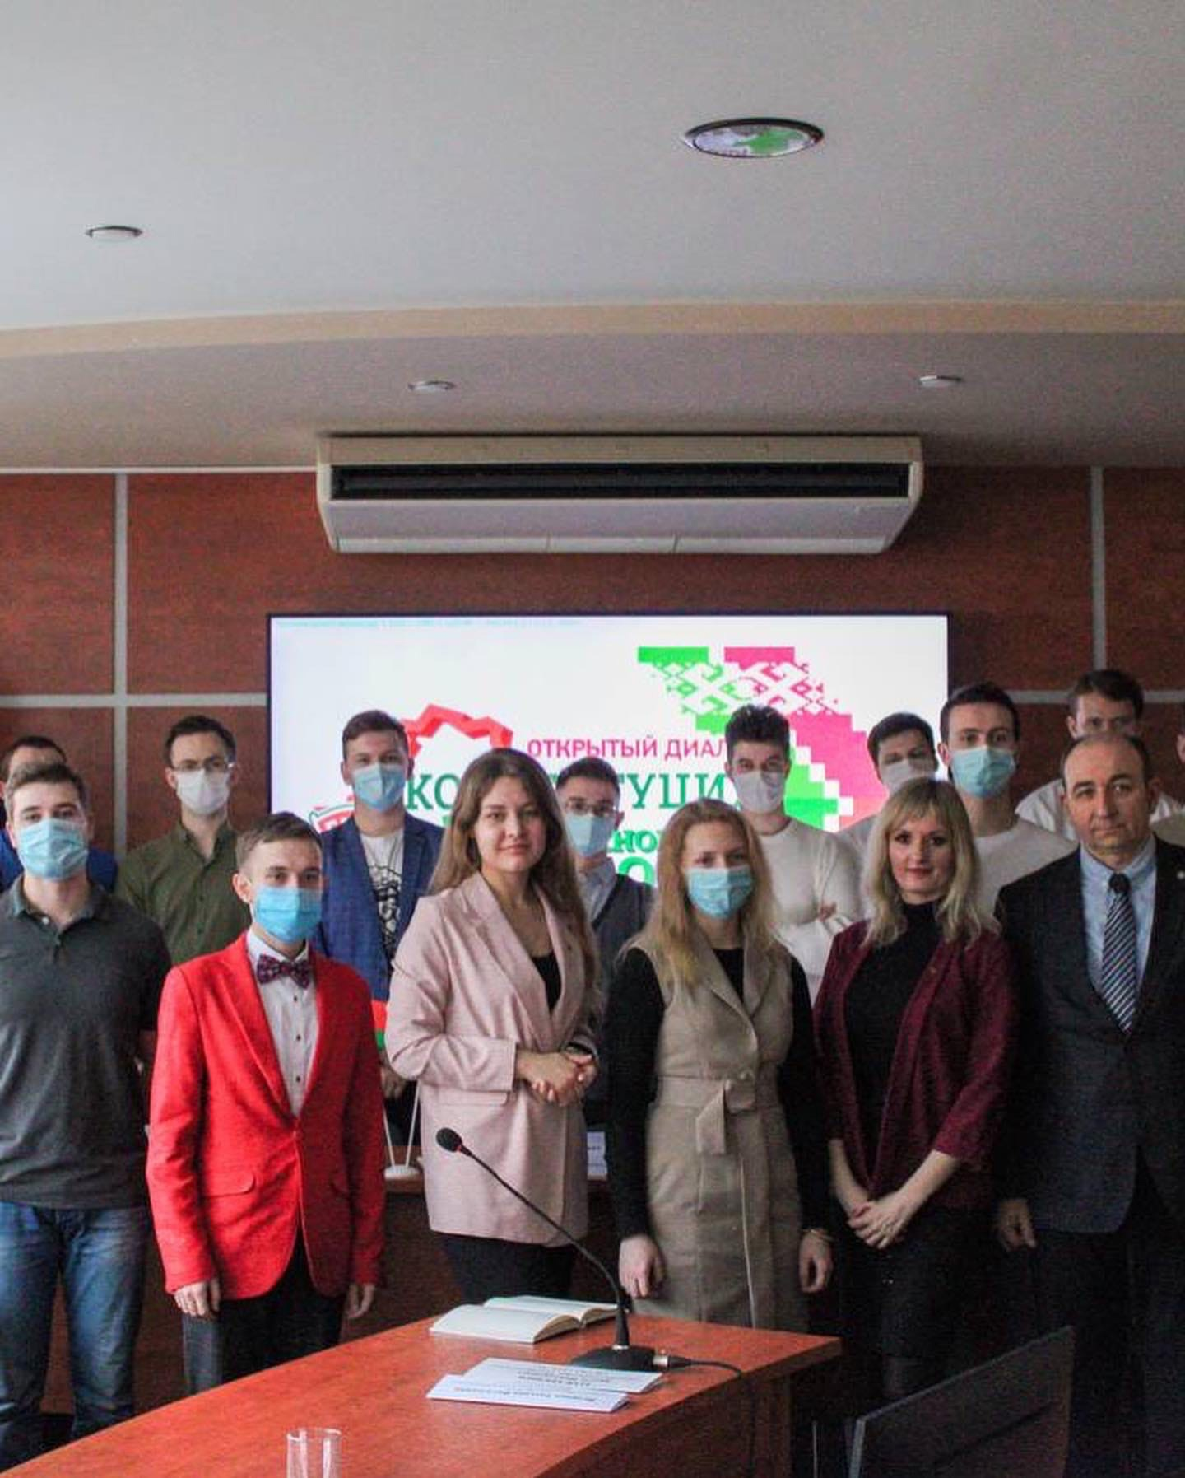
26 января, открытый диалог: За мир, благополучие, независимость и процветание страны ответственен каждый ее гражданин. И только сообща нам по силам реализовать обозначенные цели, прошёл в Гродненском государственном медицинском университете. "Сила Основного Закона"

Slide 12
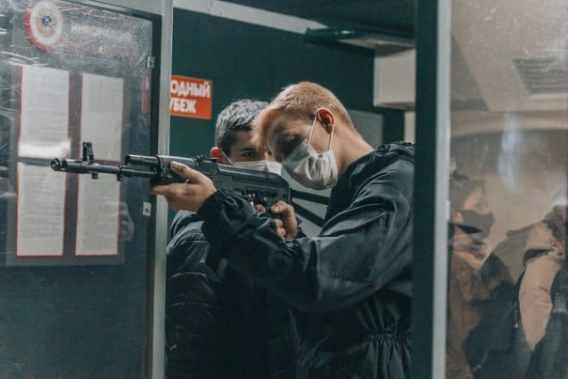
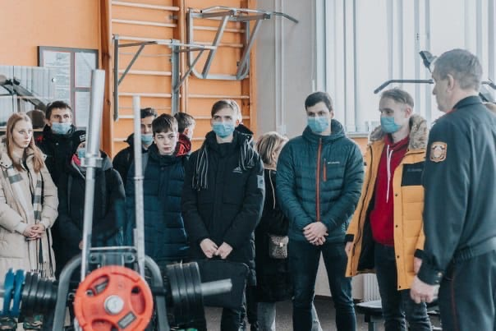
6 февраля, В преддверии ДНЯ СОВЕРШЕННОЛЕТИЯ бойцы МООП ГрГМУ отправились в Октябрьский отдел Департамента охраны МВД Республики Беларусь чтобы познакомиться с внутренней структурой подразделений и принять в свои ряды новых бойцов. Для ребят заместитель начальника отдела по идеологической работе и кадровому обеспечению, подполковник милиции - Михалкевич Александр Евгеньевич провел обзорную экскурсию по подразделению, продемонстрировав образцы служебного транспорта, экипировки и вооружения, используемые в подразделении. Также Александр Евгеньевич рассказал ребятам о порядке поступления на службу в органы внутренних дел и учебные заведения системы МВД, ответил на интересующие вопросы

Slide 13
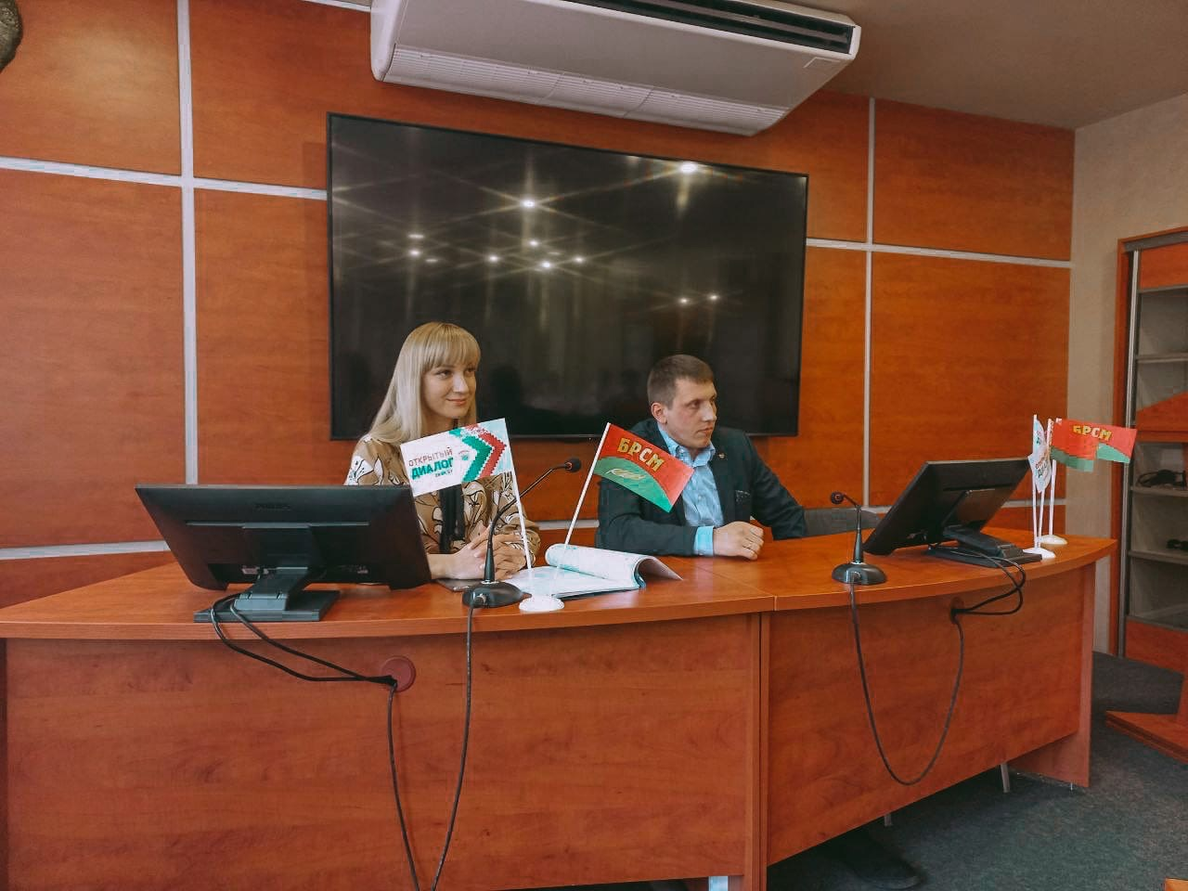
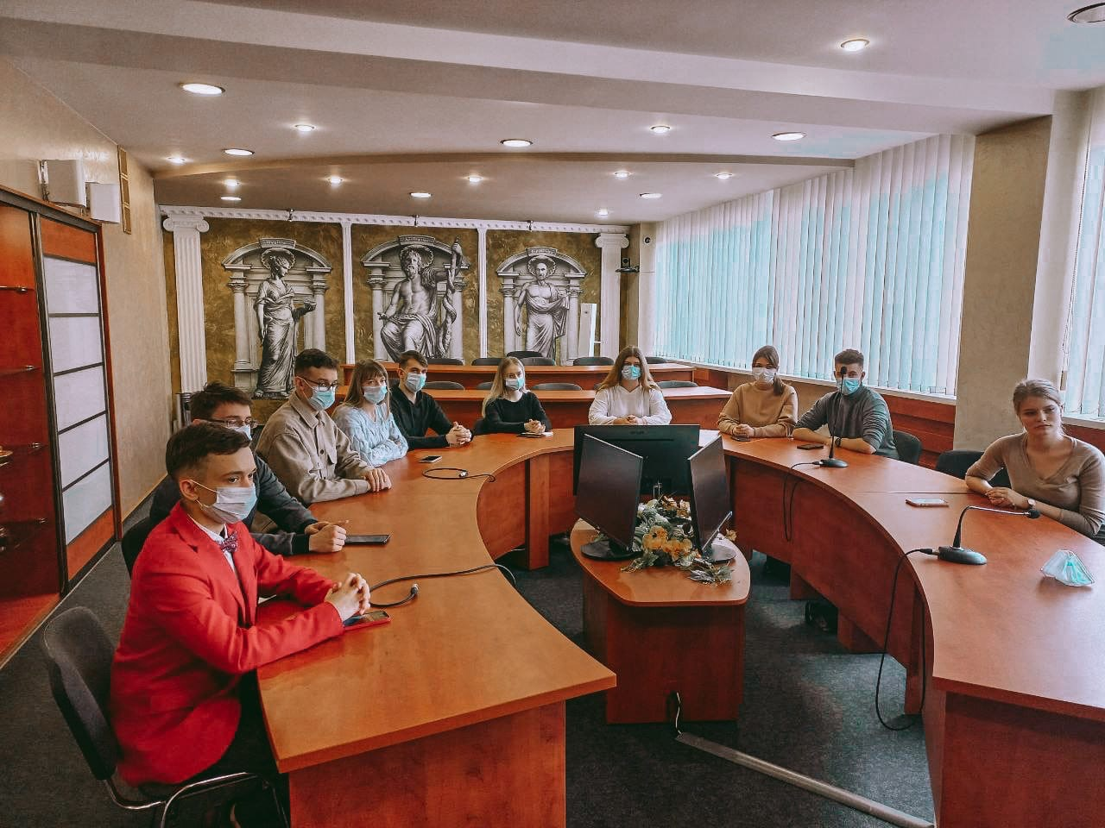
17 февраля. Открытый диалог "Сила Основного Закона" прошёл в Гродненском государственном медицинском университете. Обсудили ценностные ориентиры белорусского общества: вопросы социальной справедливости, обеспечении благополучия граждан, независимости и процветания страны. А также темы сохранения исторической правды и памяти о героическом прошлом белорусского народа в годы Великой Отечественной войны.

Slide 14
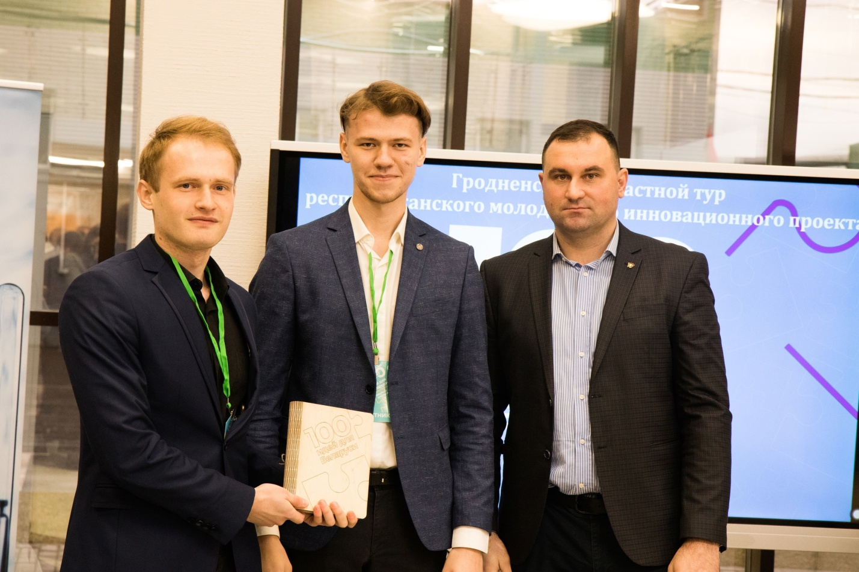
21 февраля. Наши студенты являются победителями проекта "100 идей для Беларуси" в номинации "Здравоохранение (медицинские технологии, фармация, био и наноиндустрия). ПРОЕКТ: Создание и реализация производства по изготовлению индивидуализированной ортопедической продукции с использованием аддитивной технологии 3D печати Суть проекта в создании индивидуальной ортопедической продукции с использованием аддитивной технологии 3D печати, которая позволит решать проблему плоскостопия у взрослого населения и детей.
Мы гордимся нашими ребятами!

Slide 15
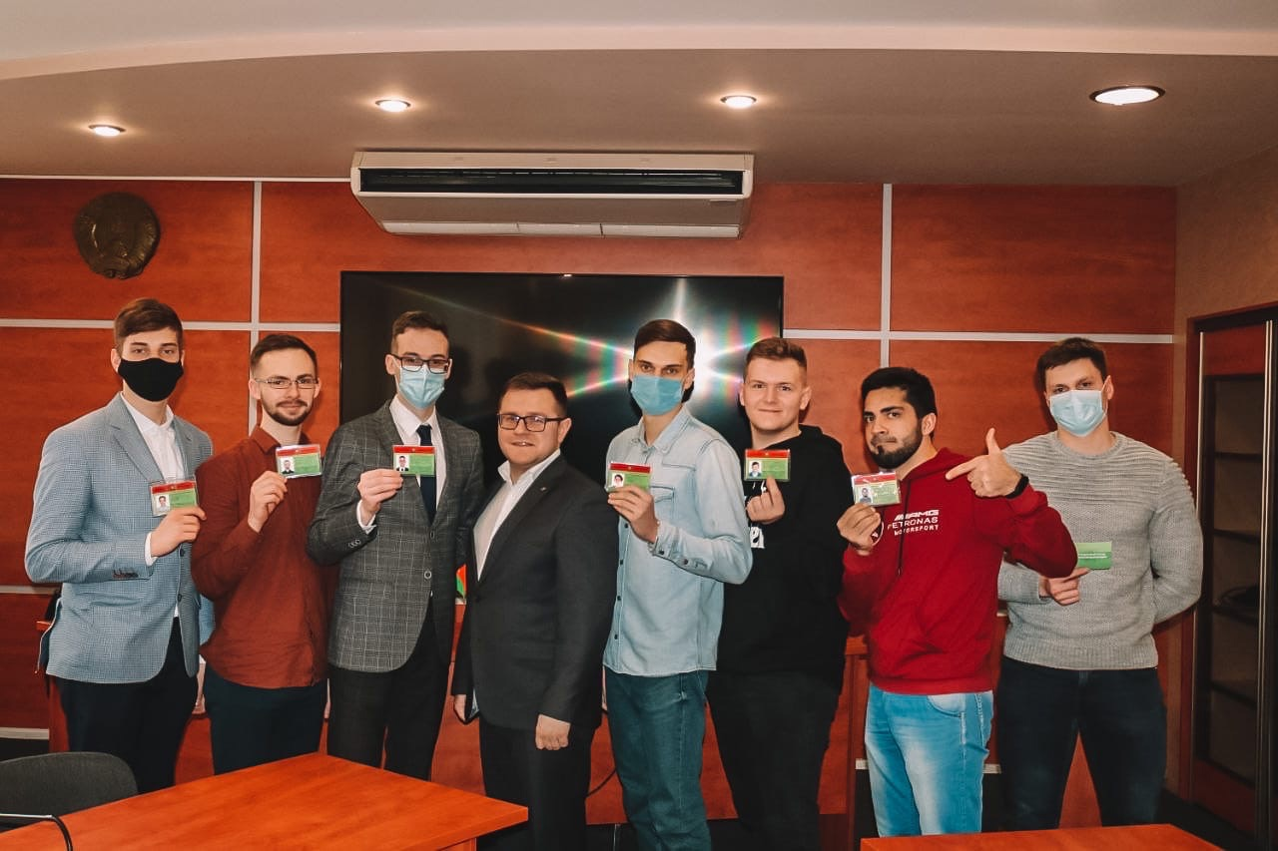
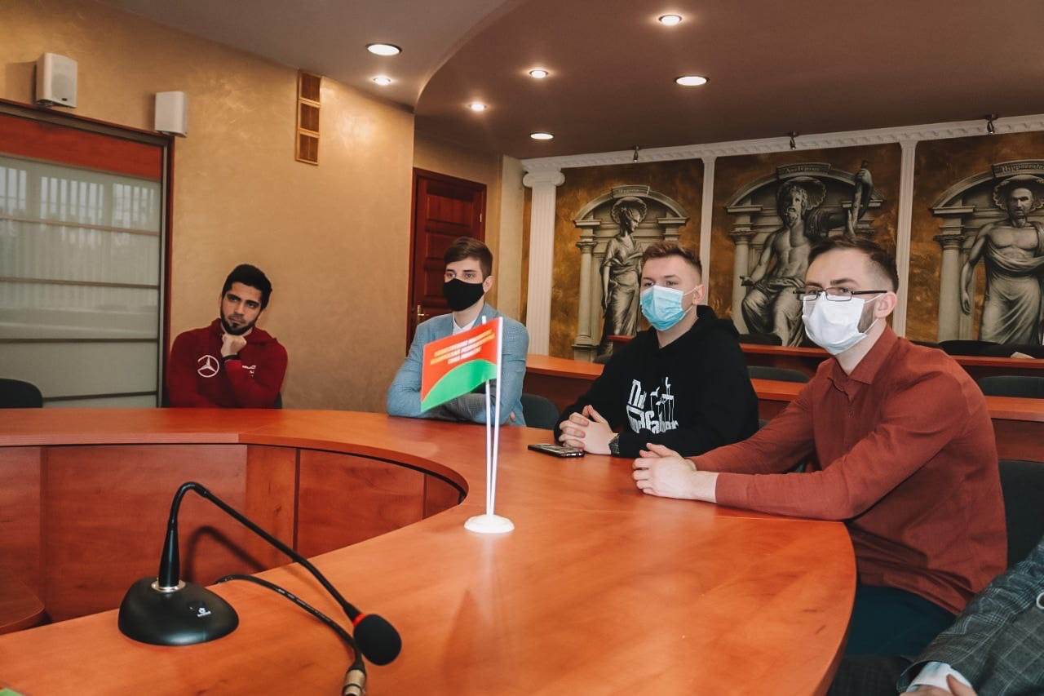
23 февраля. Накануне празднования Дня Защитника Отечества состоялось торжественное вручение удостоверений бойцам Молодежного Отряда Охраны Правопорядка с участием Косицкого Петра Игоревича- заместителя заведующего отдела проектной деятельности Гродненского ОК ОО "БРСМ". После торжественного вручения бойцы МООП обсудили проект изменения Конституции Республики Беларусь в рамках

Slide 16
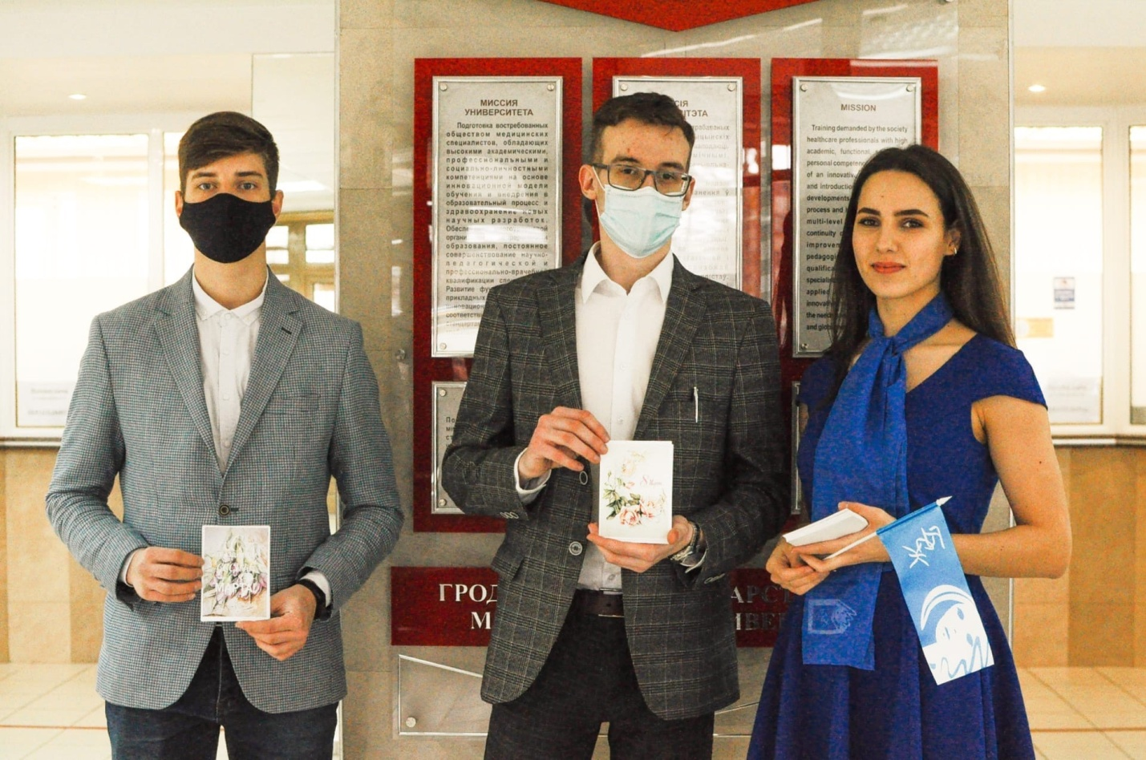
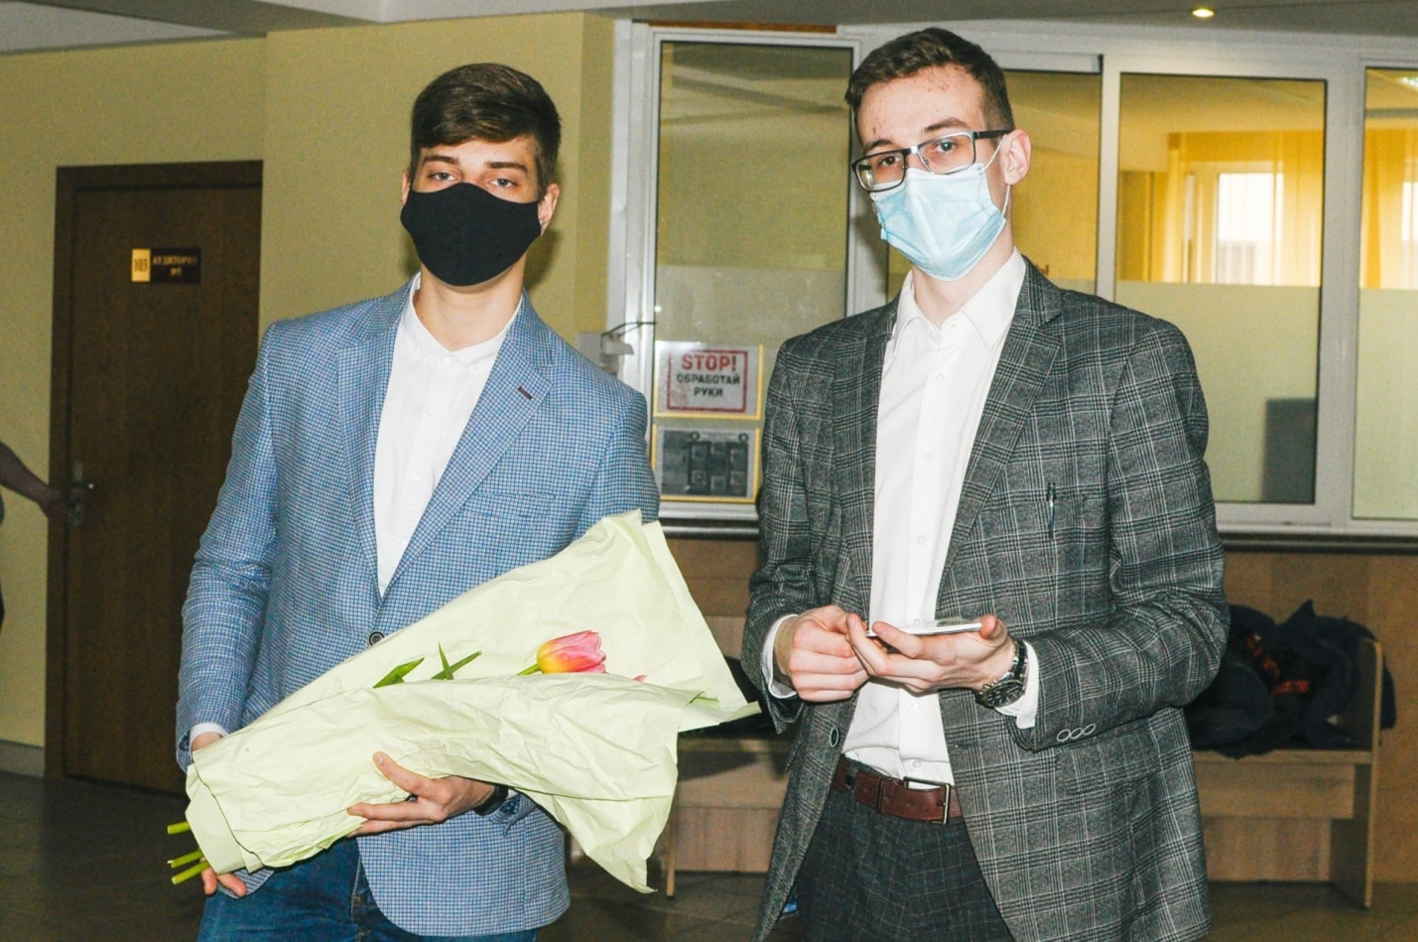
Наши студенты в эту пятницу(8.03.22) поздравили всех девушек и женщин нашего университета, подарив тюльпаны и открытки.

Slide 17
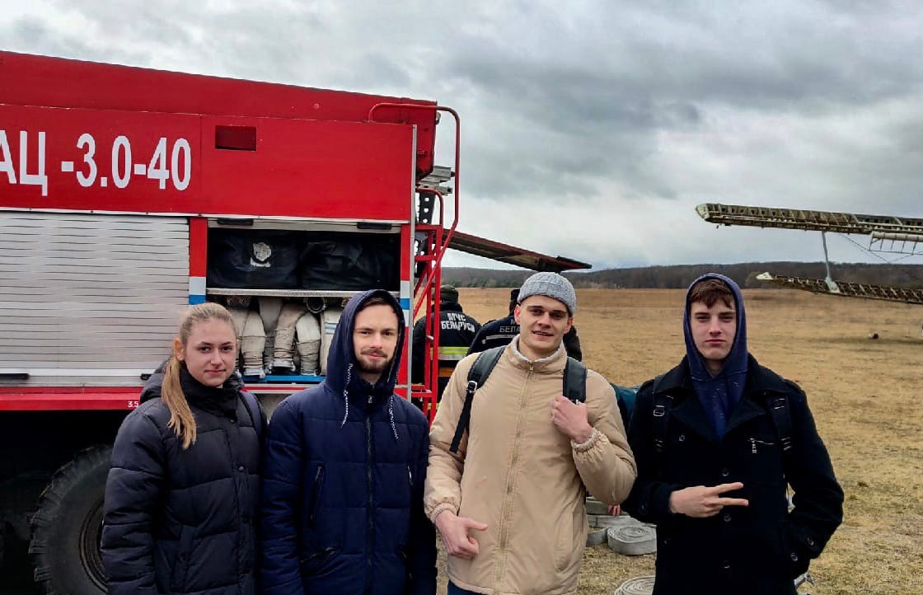
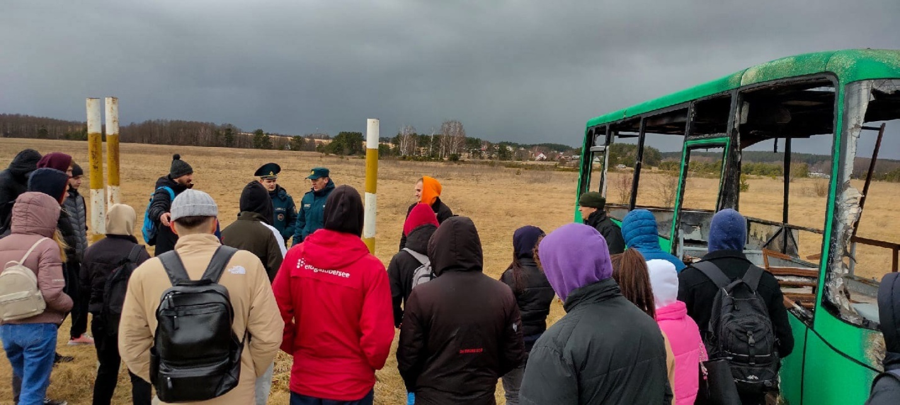
5 апреля. Наши студенты открывают неделю здоровья с конкурса:
"Студенты. Безопасность. Будущее". На базе МЧС, была проведена проверка знаний основ безопасности и жизнедеятельности, а также в умении на скорость оказывать первую медицинскую помощь сразились наши бойцы МООП. Ребят прошли 2 этапа соревнований и заняли почетное 3-е место!

Slide 18
17 апреля. Мы взяли интервью у командира МООП, уже в отставке но тем не менее, прекрасного человека - Николая Полюховича, на наш взгляд у самого сильного и ответственного человека в комитета БРСМ ГрГМУ.
Мы в СМИ!

Slide 19
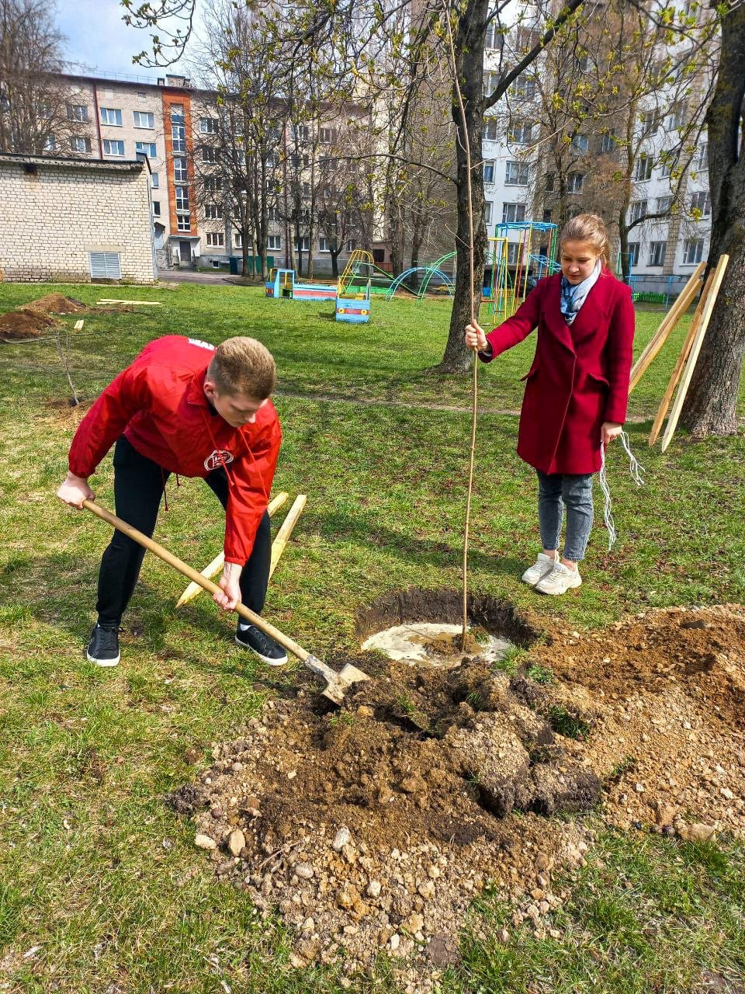
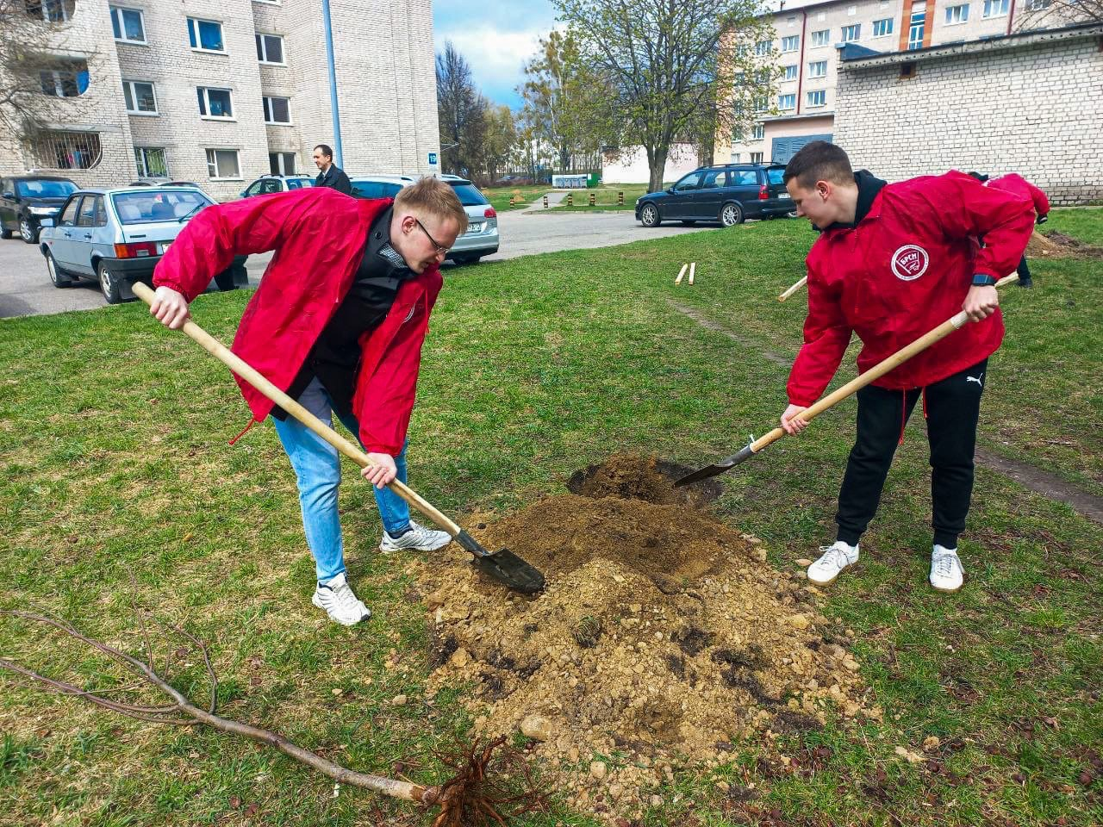
23 апреля. Активисты ПО ОО "БРСМ” и студенты МООП с правами РК УО "ГрГМУ«, совместно с руководством университета засадили аллею Памяти по адресу ул. БЛК 19 в честь 77летия победы Советского народа в Великой Отечественной войне.

Slide 20
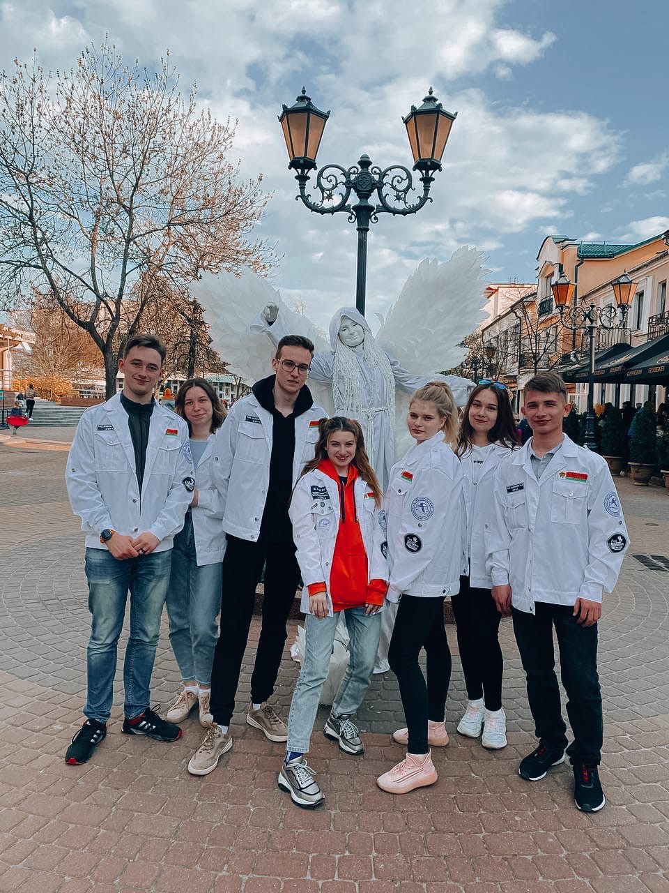
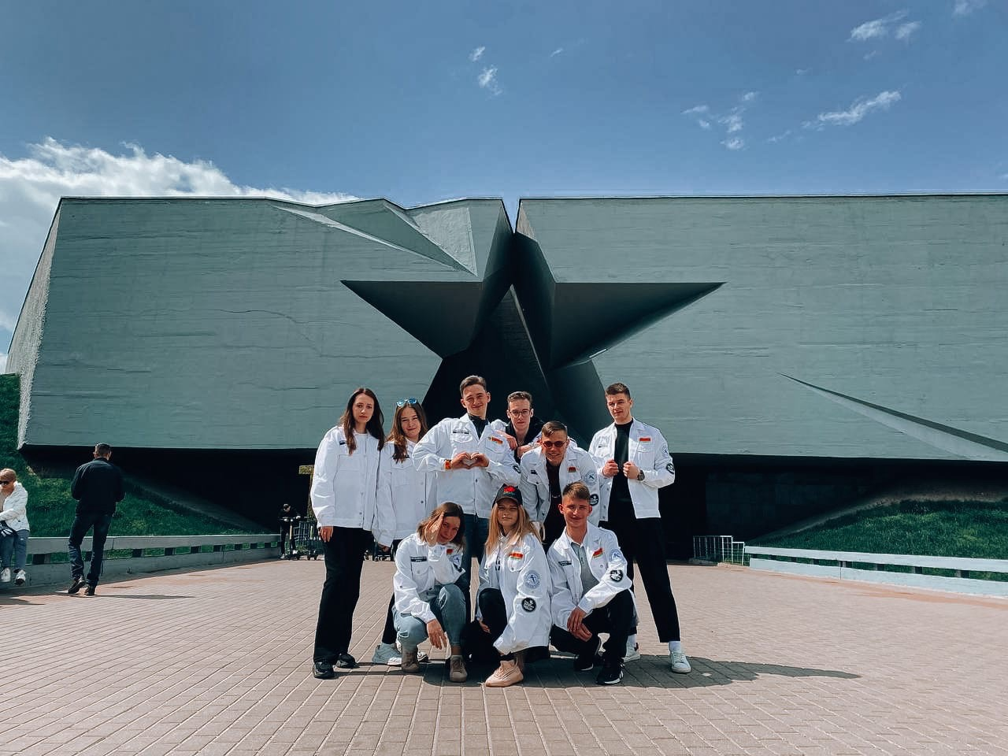
1 мая. В Гродненском государственном медицинском университете состоялась экскурсия "Дорогами малой родины". Бойцы студенческих отрядов посетили "Брестскую крепость-герой", "Музей обороны", "Археологический музей", полюбовались красотами г. Бреста и узнали чем он живёт изнутри . И самое главное - стали ещё ближе, дружнее и сплочённее.

Slide 21
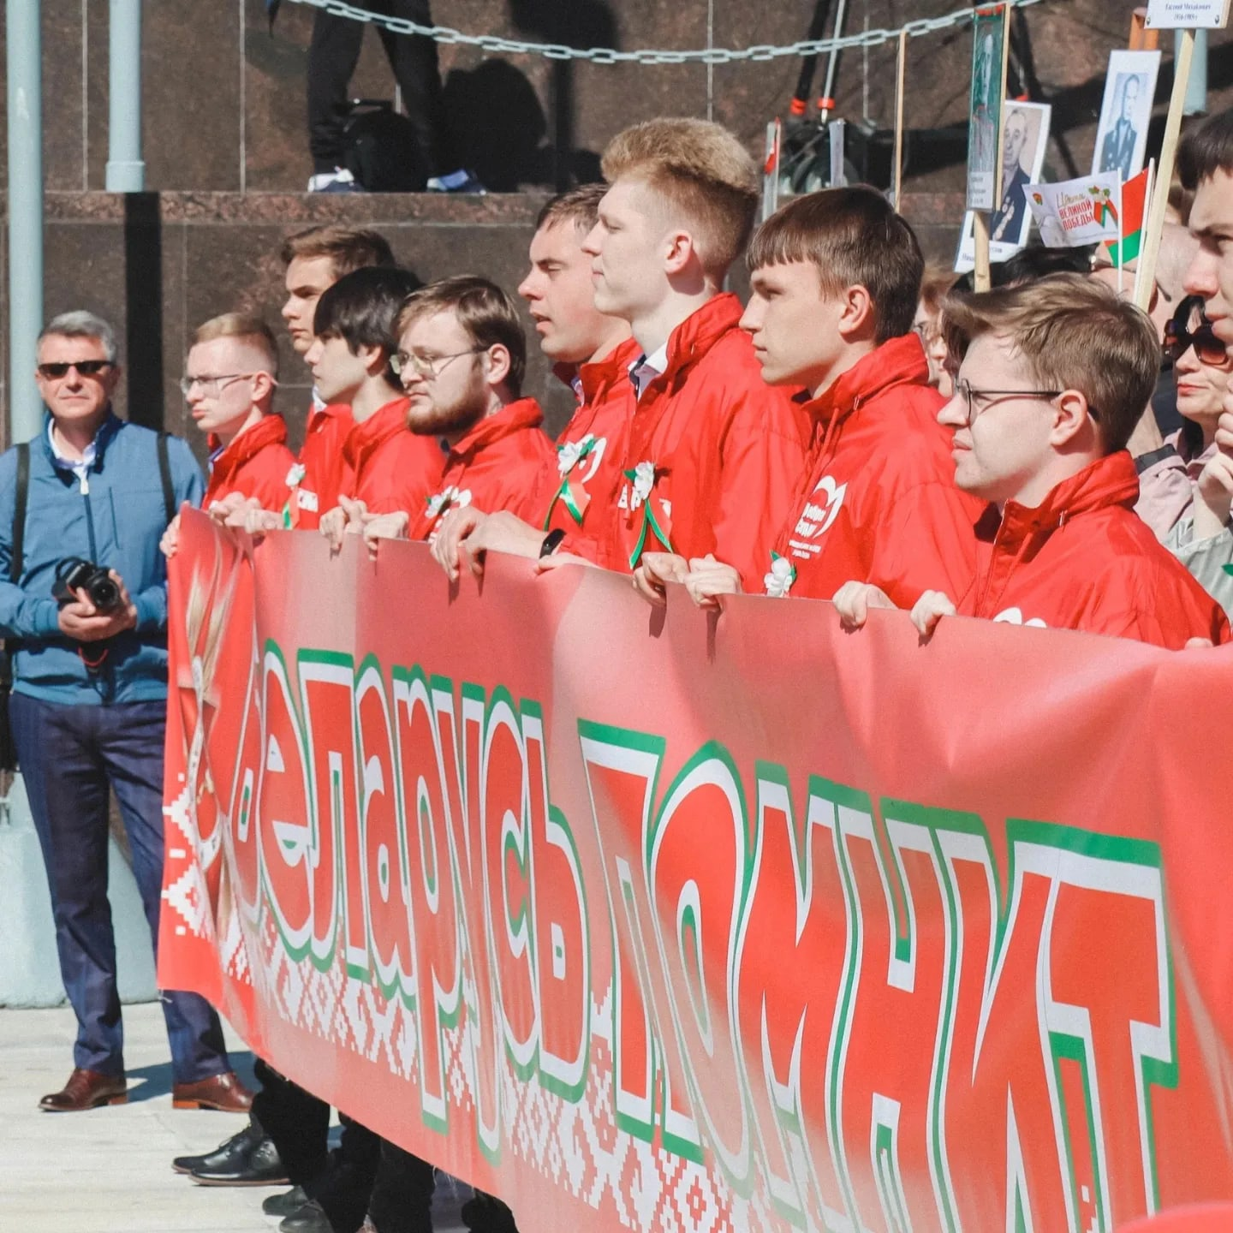
9 мая. День Победы — праздник, знаменующий конец убийственной войны, которая унесла жизни миллионов солдат и мирных граждан.
Сегодня студенты медицинского университета а так же МООП, приняли участие в праздничном митинге, посвящённом Дню Победы и организовали интерактивную площадку вместе с Гродненским Городским комитетом ОО "БРСМ", где каждый смог собрать спилс-карту, написать слова благодарности и поздравить с Победой, а также сделать фотографии на интересных локациях.

Slide 22
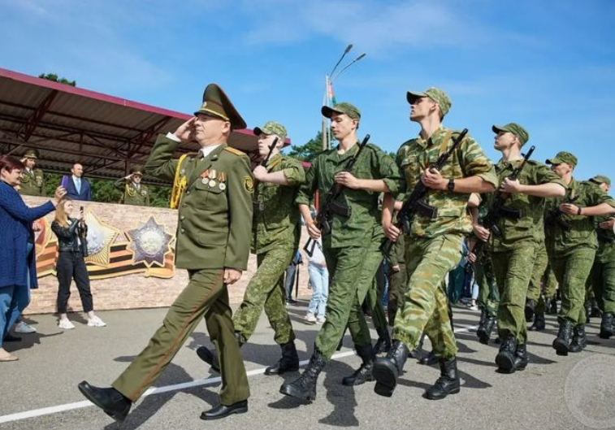
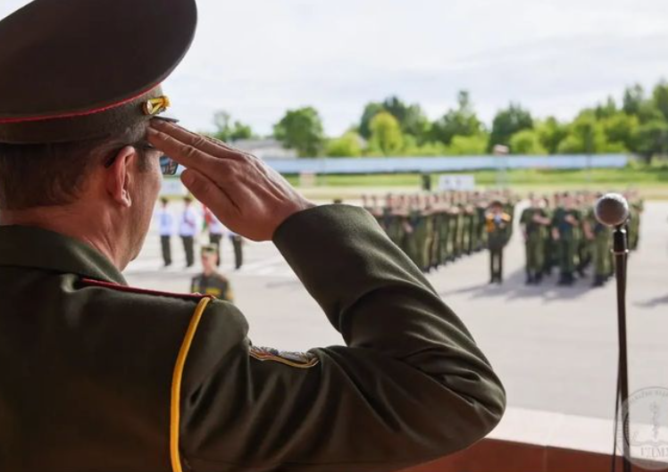
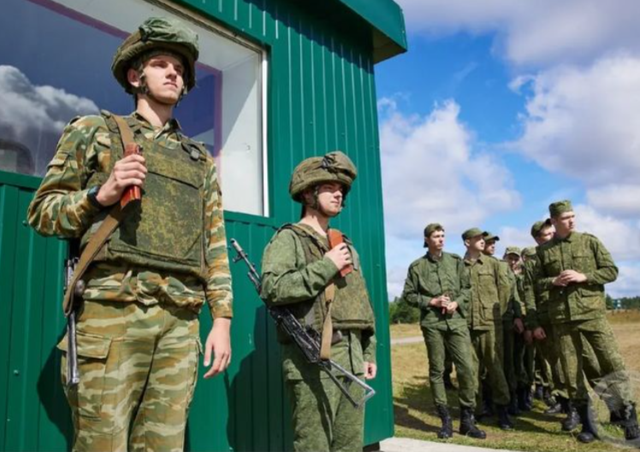
Около 45% студентов МООП имеют военный билет, либо же прошли сборы после 4-го курса от военной кафедра и торжественно приняли Военную присягу 16 июля.

Slide 23
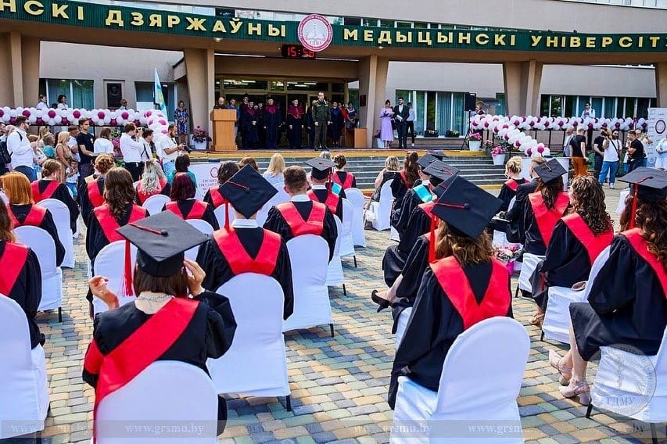
25 июля. В Гродненском государственном медицинском университете прошла серия выпускных, где студентам вручили дипломы о высшем образовании, данное мероприятия было под четки руководством и надзором студентов МООП.

Slide 24
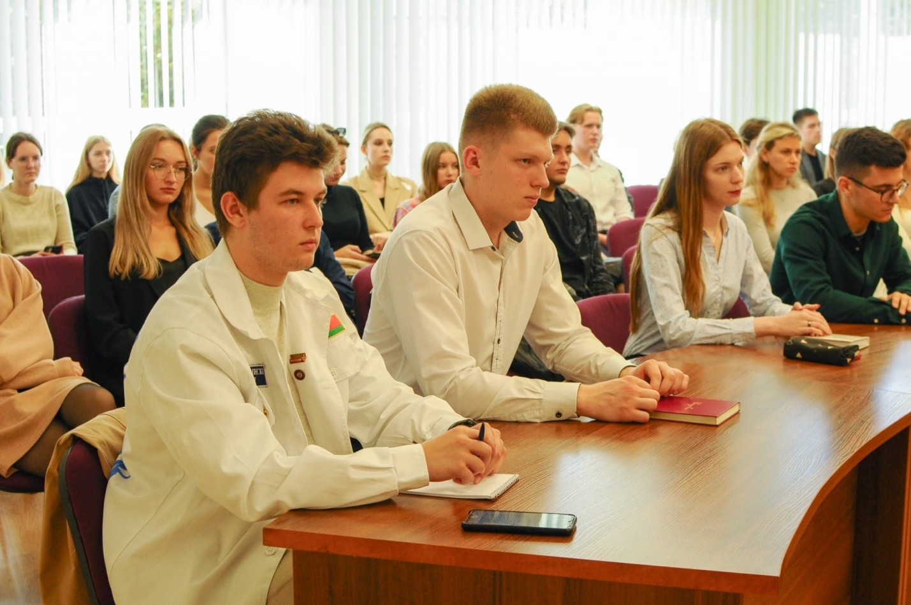
6 сентяюря. В Гродненском государственном медицинском университете состоялся открытый диалог «Брсм: 20 лет вместе» , на котором в качестве приглашённых гостей присутствовали Первый секретарь городского комитета БРСМ Макаревич Артём Викторович, ректор ГрГМУ Жук Игорь Георгиевич, а также управление университета. На встрече студенты а также сотрудники МООП активно участвовали в диалоге, долго не переставая задавать интересующие их вопросы. Вопросы касались как самого ГрГМУ, так и непосредственно работы БРСМ.

Slide 25
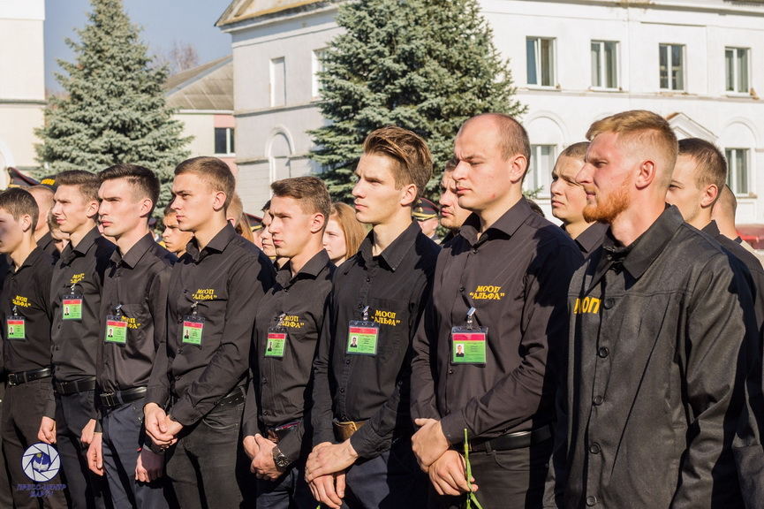
Присоединяйтесь к нам!

